Slide 1
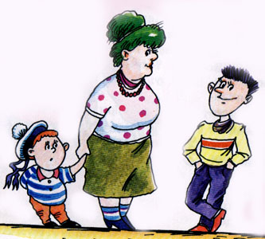
Легко ли быть вежливым?

Slide 2
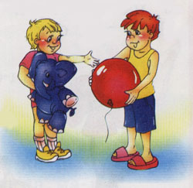
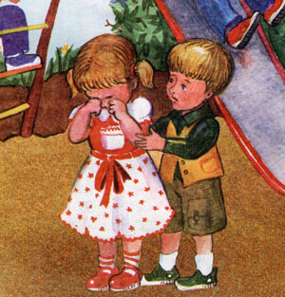
Вежливость - это качество человека, для которого уважение к людям стало обычной нормой поведения и привычным способом общения с окружающими.
Спасибо!
Дай пожалуйста.
Извини

Slide 3
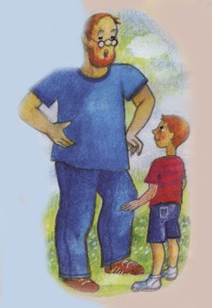
Ситуация «Двое прохожих»
По улице шли двое прохожих. Одному 62 года, другому 8 лет. У первого в руках было 5 предметов: 1 портфель, 3 книжки, 1 сверток. Одна из книг упала.
- У вас упала книга! — закричал мальчик, догоняя прохожего.
- Разве? — удивился тот.
- Конечно, объяснил мальчик, — у вас было 3 книги, 1 портфель и пакет - всего 5 вещей, а теперь осталось 4.
- Я вижу, ты хорошо знаешь вычитание и сложение, -сказал прохожий, с трудом поднимая упавшую книгу, -однако есть правило, которого ты еще не усвоил.

Slide 4
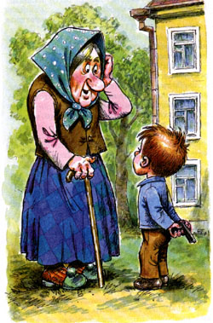
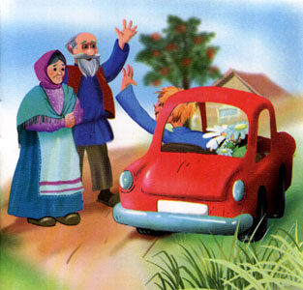
Правила вежливых людей
ПРАВИЛО 1 Вежливый Человек постоянно думает об окружающих людях.
ПРАВИЛО 2 Будь вежлив со своими товарищами.
ПРАВИЛО 3 Вежливый человек не причинит неприятности другому человеку, не обидит его оскорбительным прозвищем.
ПРАВИЛО 4 Вежливый человек внимателен к людям
ПРАВИЛО 5 Вежливый человек не ссорится с друзьями, работает и играет дружно.

Slide 5
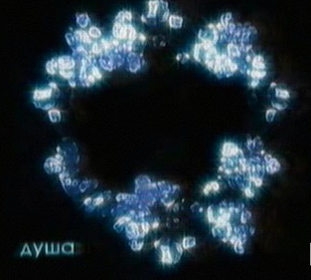
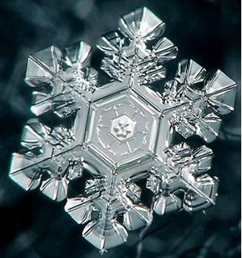
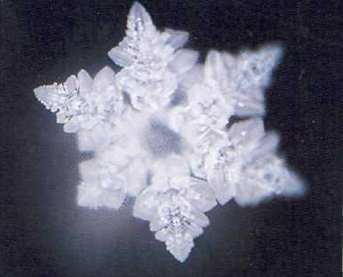
Японский ученый Масару Эмото доказал, что вода воспринимает информацию, и может меняться под воздействием слова или мысли. Он заморозил воду и с по -мощью новейшего оборудования, под микроскопом сфотографировал. Перед замо-розкой на воду говорились различные слова и фразы, как положительного окраса, так и несущие в себе негатив. На фотографиях предстали кристаллы разной формы и четкости, очень похожие на снежинки.
Простая дистиллированная вода
Ключевая вода
Правда
Весна

Slide 6
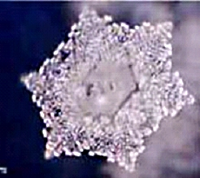
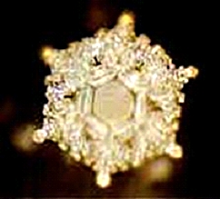
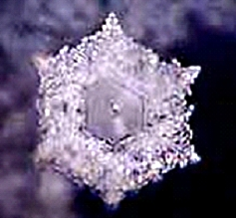
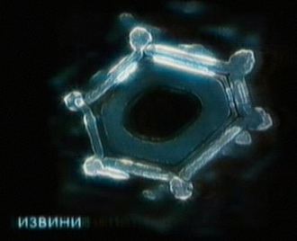
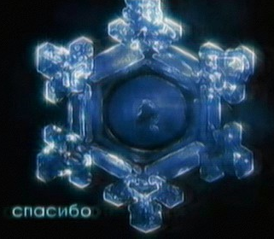
Слова «Любовь и благодарность»
Английский язык
Японский язык
Немецкий язык

Slide 7
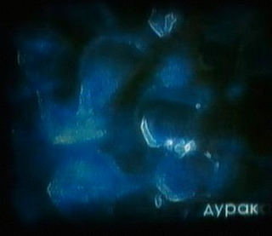
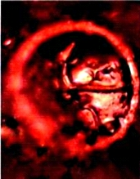
Я тебя убью…
Адольф Гитлер

